Slide 1
Nel semicatino: il Pantocrator Nella fascia sottostante . I 4 Santi Protettori di Venezia.

Slide 2
Catino absidale, domina il Pantocrator, sovrano di tutto, Scritta: Sum Rex cunctorum, caro factus amore reorum: ne desperetis venie dum tempus habetis. Io sono il re di tutti , fatto uomo per amore dei peccatori: non disperate del perdono finchè avete tempo! Gesù rende visibile il Padre.

Slide 3
Le lettere greche IC.XC indicano CHRISTUS

Slide 4
Gesù rende visibile il Padre: chi vede Gesù vede il Padre. Gesù icona del Padre. Col dito benedicente indica il nome greco ( a destra e siniistra della testa ). I colori rosso e azzurro delle vesti alludono alla sua condizione umana e divina.

Slide 5
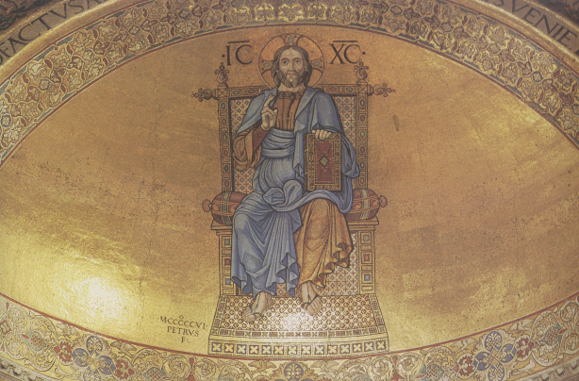
Mosaico datato 1506, ripreso da un prototipo medievale presente in San Marco dal XII sec. danneggiato nell’incendio del 1419. L’atteggiamento : libro chiuso, appoggiato al ginocchio sinistro, schema delle vesti. È tipicamente bizantino.

Slide 9
Fascia sottostante il semicatino San Nicola Sanctus Nicolaus

Slide 10
San Nicola, particolare

Slide 11
Fascia sottostante il semicatino San Pietro Sanctus Petrus In atteggiamento di dare il Vangelo a San Marco.

Slide 12
San Pietro, particolare

Slide 13
Fascia sottostante il semicatino San Marco Sanctus Marcus

Slide 14
San Marco, particolare

Slide 15
Fascia sottostante il semicatino Sant’Ermagora Sanctus Hermagoras Al di sopra dei Santi la scritta. Quatuor hos jure fuit hic proponere cure quorum corporibus quorum precellit honor Venetorum. His viget, his crescit terraque marique nitescit integer et totus sit ab his numquamqure relictus. Fu giusto offrire qui alla devozione questi quattro Santi, per i cui corpi è particolare il culto dei Veneziani. Per loro intercessione Venezia sta salda, aumenta la sua potenza, è gloriosa per terra e per mare. Sia sempre intatta e sicura e mai essi l’abbandonino. Tipico linguaggio ... mercantile!

Slide 16
S Ermagora, particolare

Slide 17
Al di sopra dei Santi la scritta. Quatuor hos jure fuit hic proponere cure quorum corporibus precellit honor Venetorum. His viget, his crescit terraque marique nitescit integer et totus sit ab his numquamque relictus. Fu giusto offrire qui alla devozione questi quattro Santi, per i cui corpi è particolare il culto dei Veneziani. Per loro intercessione Venezia sta salda, aumenta la sua potenza, è gloriosa per terra e per mare. Sia sempre intatta e sicura e mai essi l’abbandonino. Tipico linguaggio ... mercantile

